Slide 1
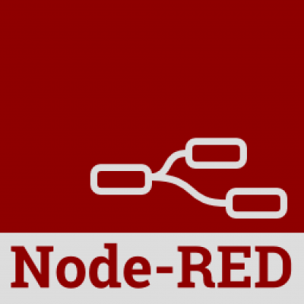
การเขียนโปรแกรมด้วย Node-RED
อาจารย์สมเกียรติ ช่อเหมือน
สาขาวิชาวิศวกรรมซอฟต์แวร์ คณะวิทยาศาสตร์และเทคโนโลยี
(tko@webmail.npru.ac.th)
http://www.themakerthailand.com/article/19/lesson-15-ก้าวเข้าสู่-iot-ตอนที่-5-มาใช้งาน-node-red-กันเถอะ

Slide 2
เนื้อหาการเรียนรู้
Node-RED
Arduino IDE & Arduino web editor
Tool using Node-RED
Visual tool for Internet of Things
Raspberry Pi, NodeMCU, Arduino UNO & MQ-7 gas sensor
Node function, Function Control
Node Control

Slide 3
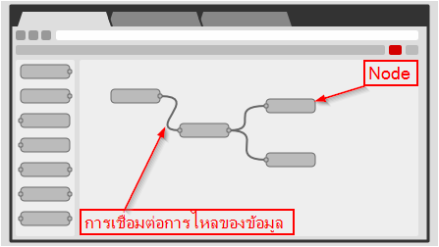
Node-RED คืออะไร
Node-RED เป็นเครื่องมือสำหรับนักพัฒนาโปรแกรมในการเชื่อมต่ออุปกรณ์ฮาร์ดแวร์เข้ากับ APIs (Application Programming Interface)
การเขียนโปรแกรมแบบกำหนดขั้นตอนที่มีส่วนควบคุมแบบ block สำหรับนักพัฒนาผ่านเว็บเบราเซอร์ (Web Browser)
กำหนดเส้นทางเชื่อมต่อการไหลของข้อมูล
Flow-Based Programming
http://www.eduthaieasyelec.com/16623242 การใช้งาน-node-red-บน-raspberry-pi

Slide 4
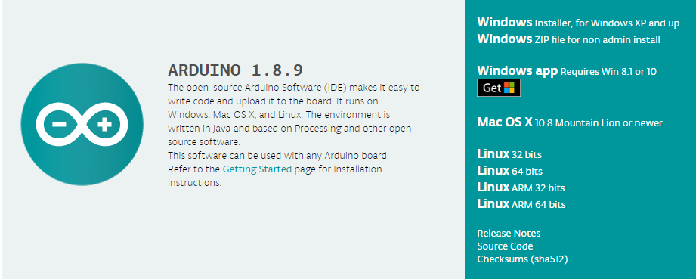
Arduino IDE
https://www.arduino.cc/en/Main/Software

Slide 5
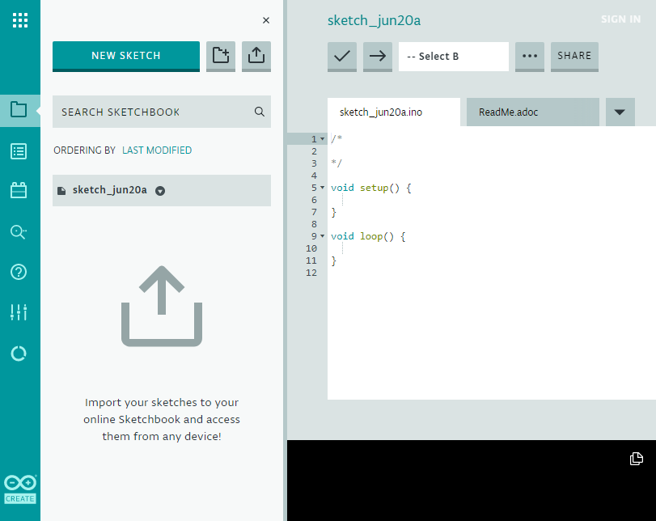
Arduino web editor
https://create.arduino.cc/editor/tkonpru/2fa56bca-6a45-416b-b612-09e10e21c93d

Slide 6
การติดตั้ง Node-RED
Browser-based flow editing
Built on Node.js
Social Development
http://nodered.org/docs/getting-started/

Slide 7
Tool using Node-RED

Slide 8
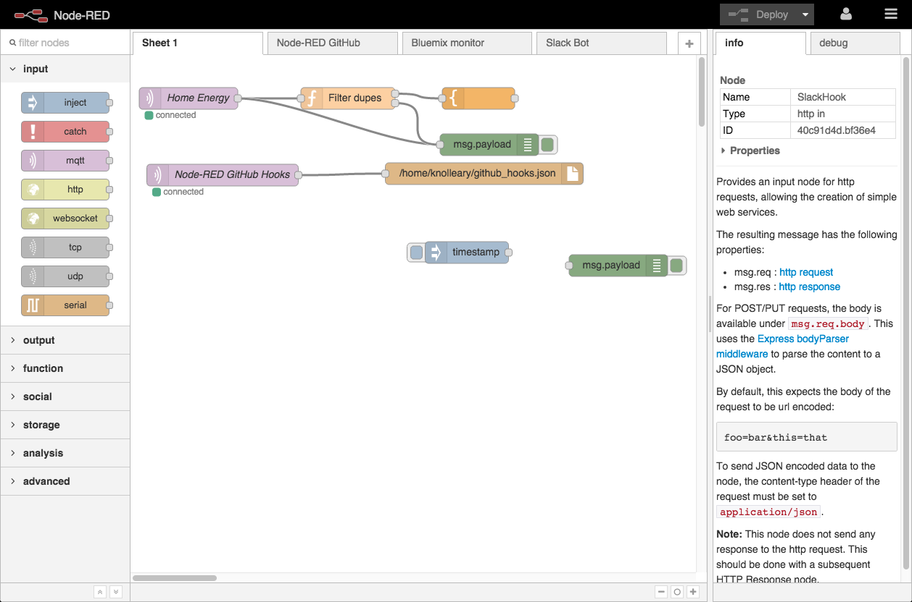
Visual tool for Internet of Things
UI ของ Node-RED

Slide 9
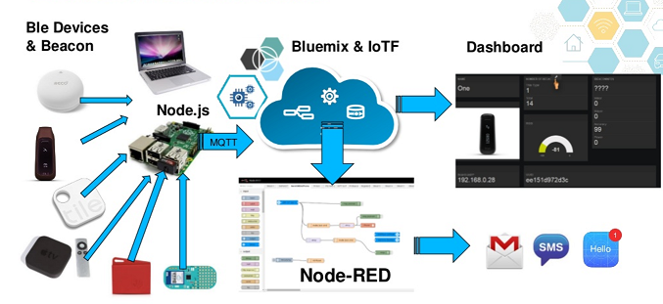
Ex1. Raspberry Pi

Slide 10
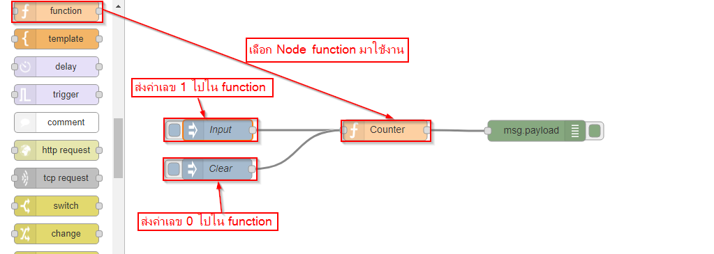
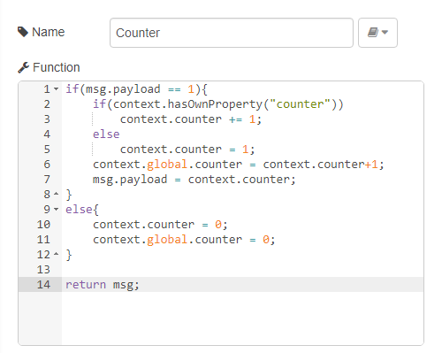
Node function

Slide 11
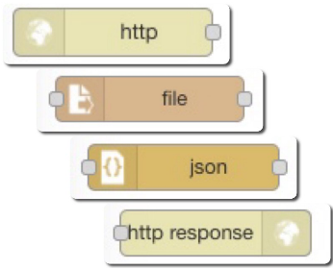
Ex2. Create REST-API
Input -> http
Storage -> file
Function -> json
Output -> http response
https://medium.com/@iamgique/สร้าง-rest-api-ด้วย-node-red-กันเถอะ-9c8eff780dd3

Slide 12
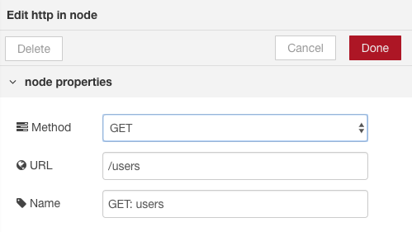
1. Input -> http
Input -> http: method GET, URL /users

Slide 13
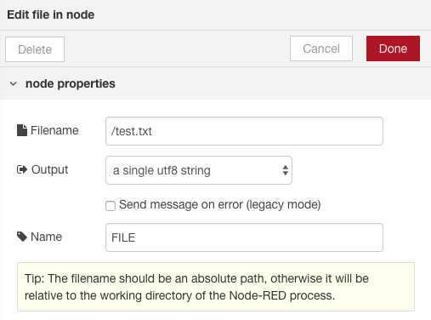
2. Storage -> file
Get file

Slide 14
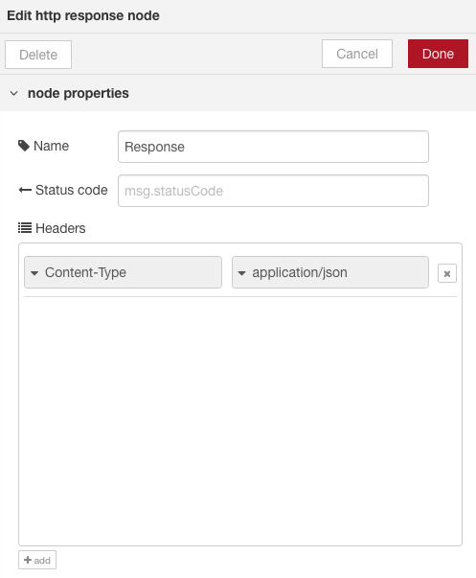
3. Function -> json
Content-Type

Slide 15
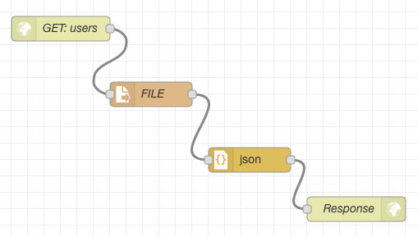
4. Output -> http response

Slide 16
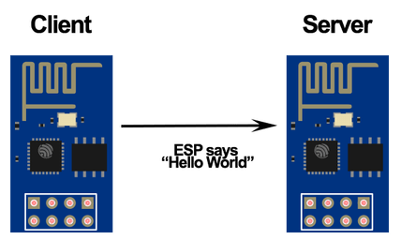
Ex3. NodeMCU

Slide 17
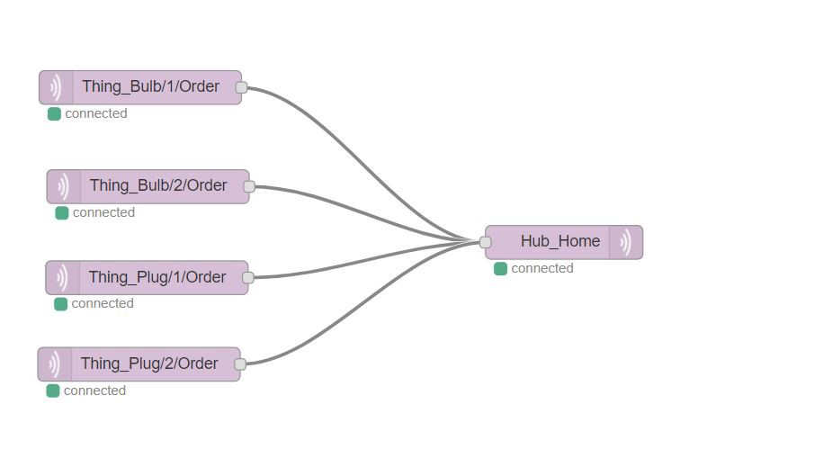
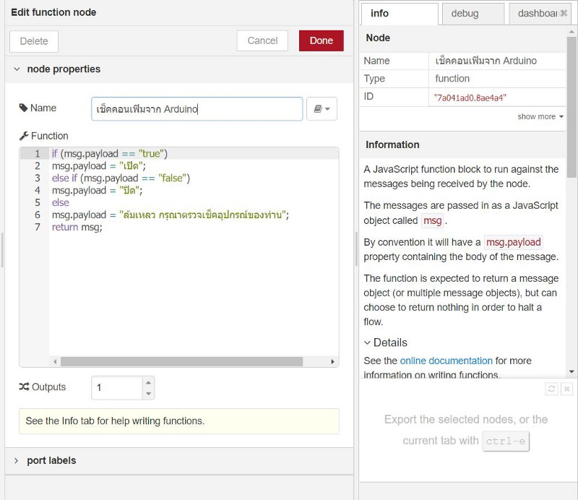
Function Control

Slide 18
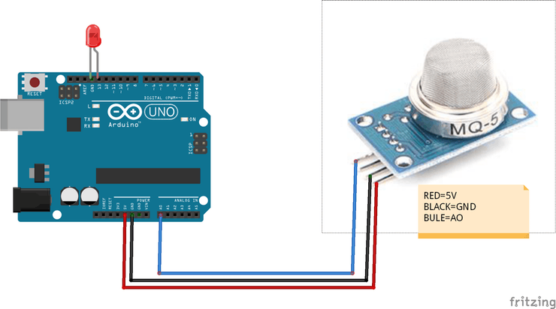
Ex4. Arduino UNO and MQ-7 gas sensor
https://www.hackster.io/gokulpsamy/interfacing-arduino-with-node-red-f07882

Slide 19
Arduino Code
const int AOUTpin= 0;
int value;
void setup()
{
Serial.begin(57600); //port
pinMode(AOUTpin, INPUT); //pin Sensor
}
void loop()
{
value= analogRead(AOUTpin); //read sensor
Serial.print("CO value: ");
Serial.println(value); //show value
delay(60000);
}

Slide 20
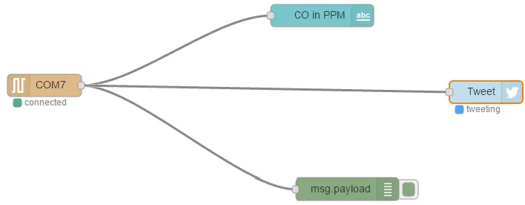
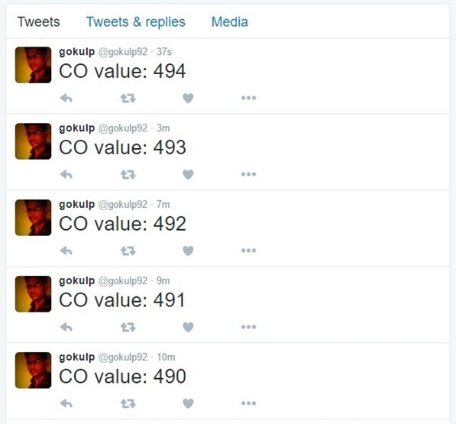
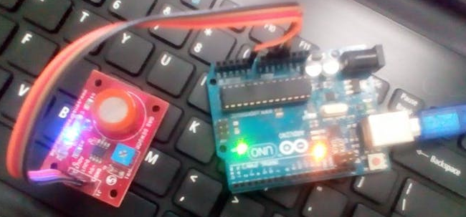
Nodes Display

Slide 21
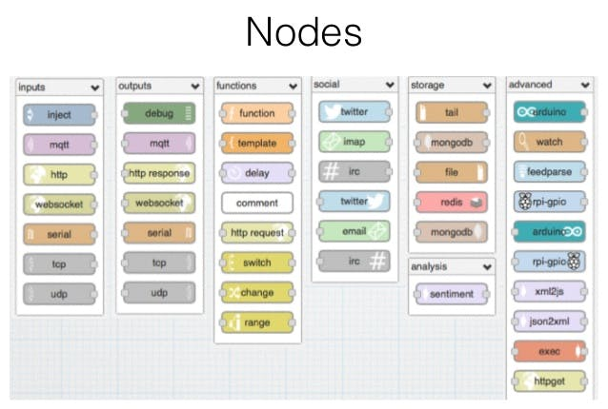
Nodes Control Group

Slide 22
สรุปท้ายบท
การนำ Node-RED มาช่วยสำหรับสร้างระบบ Internet of Things
อุปกรณ์ต่าง ๆ เช่น Raspberry Pi, NodeMCU, Arduino UNO กับ MQ-7 gas sensor
การใช้ Node Control แทนการทำงานซึ่งเชื่อมโยงกัน เพื่อประมวลผลและแสดงผลข้อมูลจากการทำงานที่จัดเตรียมไว้
https://en.wikipedia.org/wiki/Event-driven_programming

